Slide 1


يتلا هروصلا لثم سانلا نيب طبرت طباور كانه
... ةقلاعلا هذه ديدحت نيعطتست له هلاعا
.. ةيئايميكلا رصانعلا نيب ةقلاع كانه له
؟؟؟نوينلأا و نويتاكلا نيب ةقلاع كانه له

Slide 2


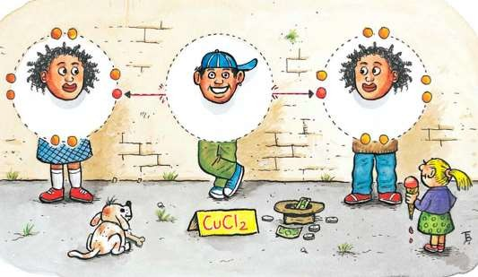

Slide 3
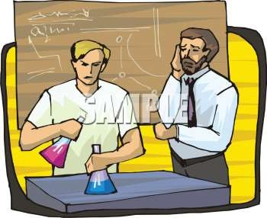


Slide 4
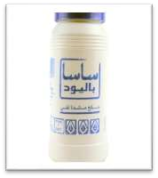
يليخت كنأ ول
؟؟ ماعطلا حلم نودب كماعط نيلوانتت

Slide 5
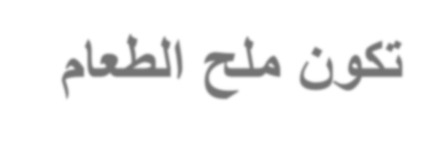

ماعطلا حلم نوكت

Slide 6
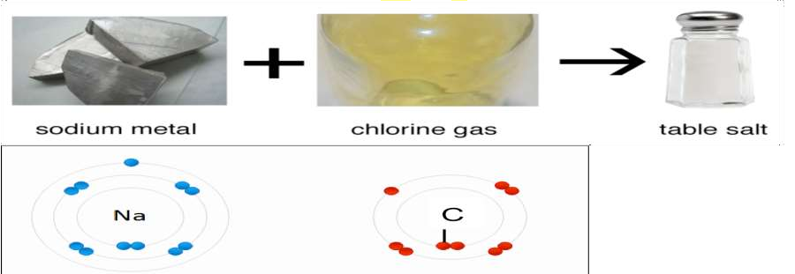

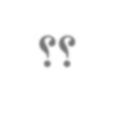
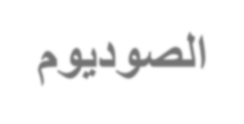
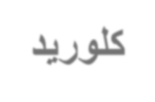
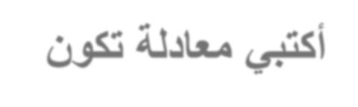
ماعطلا حلم نوكت
؟؟ مويدوصلا ديرولك نوكت ةلداعم يبتكأ

Slide 7

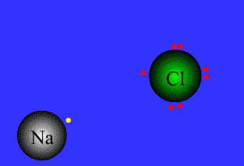

Slide 8
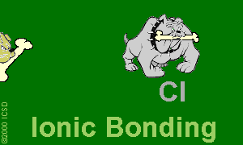
Ionic Bonds: One Big Greedy Thief Dog!

Slide 9

ىلا نيلصوتت فيك ☺
يف ةينويلاا ةطبارلا موهفم
؟؟ NaCl بكرم

Slide 10
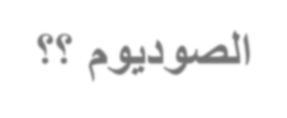

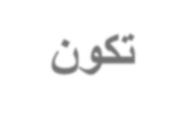
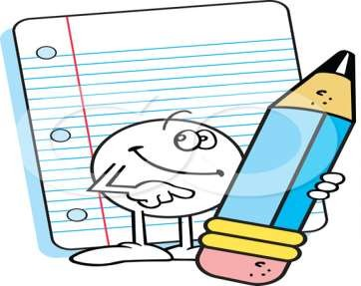
؟؟ مويدوصلا ديرولك نوكت

Slide 11
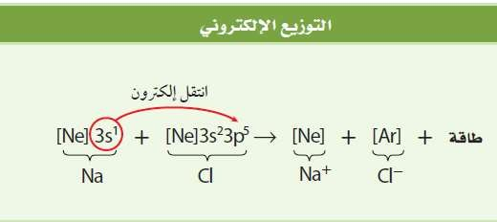

Slide 12
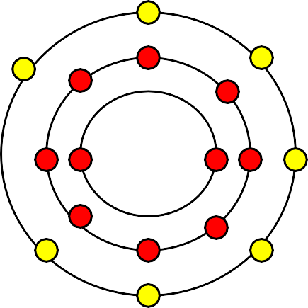



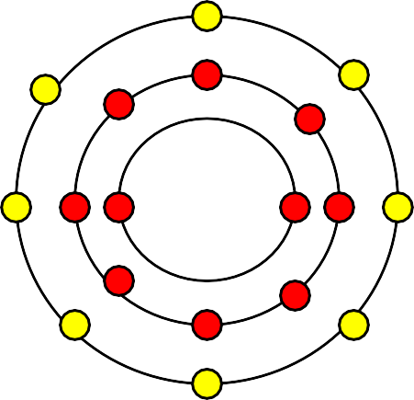

Cl
Na
-1
+1
Na
Cl

Slide 13
_{Na}+1
-1
Cl
ديرولك يف ةينويلأا ةطبارلا نوكت
مويدوصلا

Slide 14
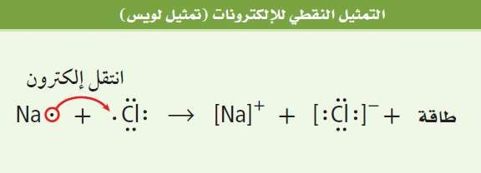

Slide 15





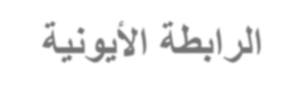
Na _{Na}+1
Cl
-1
Cl
ةينويلأا ةطبارلا

Slide 16
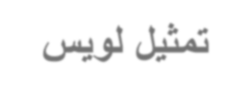
Na
Cl
-1
Cl
_{Na}+1
سيول ليثمت

Slide 17

يفرع ةطبارلا
؟؟ةينويلأا
يتلا ةينوكسورهكلا ةوقلا يه تانحشلا تاذ تاميسجلا كسمت
.. ةينويلأا تابكرملا يف هفلتخملا

Slide 18

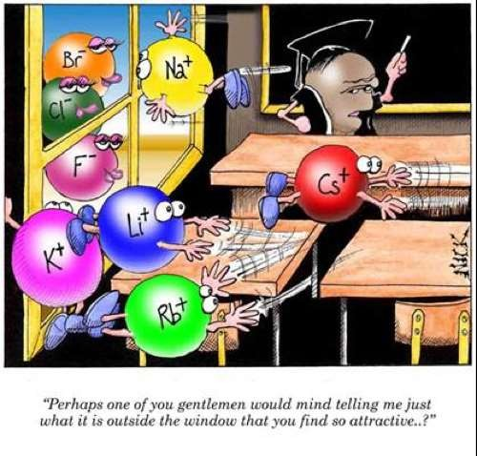

Slide 19

زلف امهدحا نيرصنع نيب نوكت زلف لا رخلااو
زلف زلفلا
Na⁺
Cl⁻

Slide 20
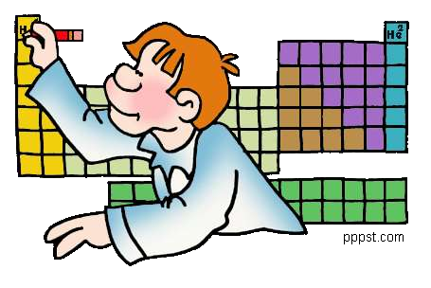
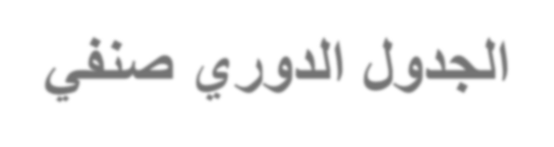
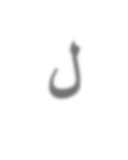
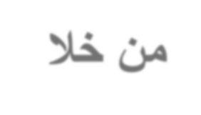
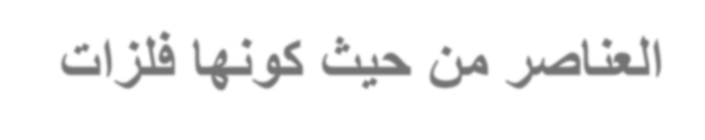
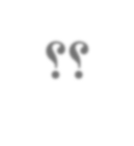
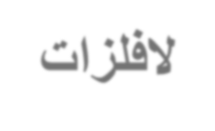
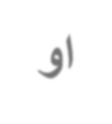
يفنص يرودلا لودجلا ل لاخ نم تازلف اهنوك ثيح نم رصانعلا
؟؟ تازلفلا وا

Slide 21



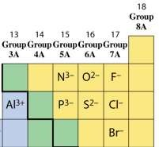


Slide 22
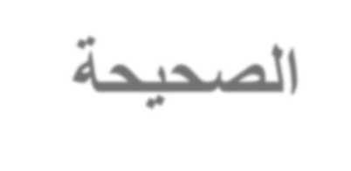
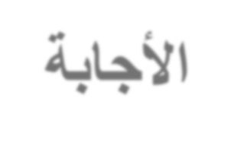
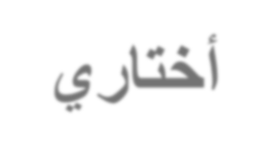
ةحيحصلا ةباجلأا يراتخأ
:وه Na⁺ و
3) NaO₂
_{O}2-
داحتا نم جتانلا بكرملا ةغيص *
2) Na₂O 1) NaO
: وه موينمولا ديرولك بكرم ةغيص **
3) AlCl₃
2) AlCl₂ 1) Al₃Cl

Slide 23
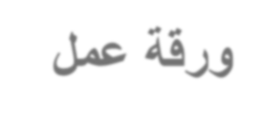
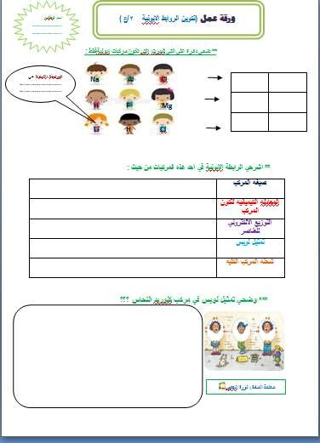
لمع ةقرو

